Slide 1
Cómo funciona la Red de Apoyo
De la página React a MongoDB, y qué tiene que dominar cada uno · Entrega 2, 11 de noviembre
Notes:
Esta presentación es para nosotros, no para el profe. La idea es que todos entendamos el sistema completo, y que cada uno sepa a fondo su parte: qué archivos son suyos y qué conceptos le pueden preguntar.

Slide 2
Tres programas que conversan entre sí
La página no guarda nada: le pide todo a la API, y la API es la única que habla con la base de datos.
React
Express
MongoDB
La página que ve la persona
La API: reglas y permisos
Donde quedan los datos
axios
Mongoose
localhost:5173
localhost:4000/api
localhost:27017
Carpeta: red-apoyo-react/
Formularios, tablas, botones
Carpeta: backend/
Valida, revisa el perfil, responde JSON
Carpeta: base redapoyo
usuarios, solicitudes, talleres…
MERN = MongoDB + Express + React + Node. Node es lo que hace correr Express (y Vite, el servidor de React). Son tres programas en tres terminales: si se cae uno, la página deja de funcionar.
Notes:
Esta es la diapositiva más importante. Si el profe pregunta qué es MERN o cómo se conecta el frontend con la base, la respuesta es este dibujo: React pide con axios, Express decide y responde, Mongoose traduce a MongoDB.

Slide 3
Cómo se levanta en tu computador
1
MongoDB
2
Backend
3
Frontend
Instalar MongoDB Community Server. Queda como servicio de Windows y arranca solo.
En una terminal, dentro de backend/. El seed borra la base y carga los datos de prueba.
En otra terminal, dentro de red-apoyo-react/. Se abre en el navegador.
Compass → mongodb://localhost:27017
npm install
npm run seed
npm run dev
npm install
npm run dev
Cuentas de prueba (las crea el seed) · contraseña de todas: clave1234
estudiante@universidad.cl · estudiante2@universidad.cl · docente@universidad.cl
orientador@universidad.cl · profesional@universidad.cl · admin@universidad.cl
Notes:
Orden importante: primero Mongo, después el backend, después el frontend. Si la página dice 'No se pudo conectar con el servidor', es que el backend no está corriendo. Para comprobar que el backend está vivo: abrir http://localhost:4000/api/salud en el navegador.

Slide 4
Qué pasa cuando alguien inicia sesión
1
React
2
axios
3
Ruta
FormIngreso.jsx valida el formulario y llama a loginRequest()
api/auth.js manda POST /api/auth/login con { email, password }
routes.js: validarLogin revisa que vengan los datos
4
Controlador
5
Respuesta
6
Sesión
autCont.login busca al usuario en MongoDB y compara la clave con bcrypt
Si está bien, firma un JWT (dura 20 min) y responde { token, usuario }
App.jsx guarda el token; desde ahí axios lo manda solo en cada petición
Gris: frontend · Verde: backend. Todas las demás funciones siguen este mismo camino.
Notes:
Si entienden este recorrido entienden todo el sistema: crear una solicitud, asignar o cerrar un caso hace exactamente lo mismo, cambiando la ruta y el controlador. Un error sale en cualquier paso: el formulario (React), la validación (400), la clave mala (401) o un perfil sin permiso (403).

Slide 5
El backend tiene la misma forma que el ejemplo de clase
backend/src/
├── index.js arranca el servidor (:4000)
├── app.js express, cors, morgan, /api
├── db.js conexión con mongoose
├── config.js variables del .env
├── seed.js carga los datos de prueba
├── routes/ qué URL llama a qué función
├── controllers/ la lógica de cada RF
├── models/ los Schema de MongoDB
├── middlewares/ token, perfiles, bitácora
└── validar/ revisa los datos (RNF8)
Lo que hizo el profe → lo que hicimos
Clase (clientes) | Red de Apoyo
models/cliente.js | models/solicitud.js (+4 más)
controllers/clienteCont.js | controllers/solicitudCont.js (+3 más)
router.post('/cliente', ...) | router.post('/solicitudes', ...)
Cliente.find() | Solicitud.find(filtro).populate(...)
findByIdAndUpdate(..., { returnDocument: 'after' }) | igual, en talleres y mantenedores
— | middlewares: verificarToken, permitir, registrar
Lo nuevo respecto de la clase son los middlewares: funciones que corren antes del controlador (revisar el token, el perfil o dejar registro).
Notes:
RNF9 pide separar interfaz, lógica y persistencia: eso es rutas, controladores y modelos. Si el profe pregunta qué es un middleware: una función que recibe req, res y next, y decide si la petición sigue (next()) o se corta con un error.

Slide 6
El frontend habla con la API desde src/api
Clase · api/clie.js
Nosotros · api/solicitudes.js
const API = 'http://localhost:4000/api'
export const getClientesRequest = () =>
axios.get(`${API}/cliente`)
// api/axios.js crea `api` con la URL base
export const getSolicitudesRequest = () =>
api.get('/solicitudes')
api/axios.js
pages/ + useEffect
RequiereSesion
Una instancia de axios con la URL base. Su interceptor agrega el token a cada petición y, si el backend responde 401, cierra la sesión.
Cada página pide sus datos al abrirse, como MostrarClientes de la clase, y los guarda con useState.
Si no hay sesión, o el perfil no corresponde, muestra un aviso en vez de la página (RNF1).
Notes:
La única diferencia con la clase es la instancia: en vez de escribir la URL y el token en cada llamada, se escriben una vez en api/axios.js. Un interceptor es una función que axios corre antes de cada petición, o después de cada respuesta.

Slide 7
Quién puede ver y hacer qué
RNF3
bcrypt
RNF3
JWT
La contraseña se guarda cifrada (pre("save") en usuario.js) y con select: false nunca sale en una consulta.
El login entrega un token que vence a los 20 minutos. Va en el header Authorization: Bearer <token>.
RNF1
permitir()
RNF1
puedeVer()
Middleware de roles. permitir("orientador","admin") deja pasar solo a esos perfiles; al resto le responde 403.
El estudiante solo ve lo suyo y el profesional solo sus casos asignados. Las observaciones internas no le llegan al estudiante.
Doble control: React esconde lo que no corresponde (RequiereSesion), pero la regla de verdad está en el backend. Aunque alguien se salte la página, la API igual responde 401 o 403.
Notes:
Pregunta muy probable: ¿qué pasa si un estudiante llama directo a la API para clasificar? Respuesta: permitir() en routes.js responde 403, porque su perfil no está en la lista. El frontend no es la protección; el backend sí.

Slide 8
Los códigos HTTP que devuelve nuestra API
Código | Significa | Cuándo lo usamos
200 | OK | Login correcto, listar, clasificar, asignar, cerrar
201 | Creado | Nueva solicitud, derivación, seguimiento, cuenta
400 | Datos inválidos | Descripción muy corta, id mal escrito, asignar sin clasificar
401 | Sin sesión | Sin token, token vencido o contraseña incorrecta
403 | Prohibido | El perfil no tiene permiso, o la solicitud no es suya
404 | No existe | Solicitud o taller no encontrado, correo de estudiante inexistente
409 | Conflicto | Correo ya registrado, inscribirse dos veces, cerrar algo ya cerrado
500 | Error interno | Algo falló en el servidor (lo atrapa manejadorErrores)
Notes:
Esto calza con la PPT de clase sobre códigos HTTP: 2xx éxito, 4xx error del cliente, 5xx error del servidor. Lo que conviene saber decir es la diferencia entre 401 (no sé quién eres) y 403 (sé quién eres, pero no puedes).

Slide 9
La demo completa en 7 pasos
1
Estudiante
Pide apoyo en /solicitud → folio RA-2026-0003
Alfaro
2
Docente
Deriva a un estudiante en /derivacion
Alfaro
3
Orientador
En /bandeja la clasifica y le asigna un profesional
Briones
4
Profesional
En /ficha registra una cita y una observación
Méndez
5
Estudiante
En /mis-solicitudes ve los avisos y su ficha, sin las observaciones
Méndez
6
Profesional
Cierra el caso con motivo y derivación
Méndez
7
Admin
En /talleres revisa reportes, mantenedores y bitácora
Mena
Notes:
Probé este flujo completo desde el navegador con los 5 perfiles y pasa entero. Para practicar: corran npm run seed para partir con la base limpia, y háganlo ustedes en el mismo orden. Cada uno muestra su paso.

Slide 10
Qué tiene que dominar cada uno
Cada uno es dueño de su página en React y de las funciones del backend que la atienden
Notes:
De aquí en adelante: una diapositiva por persona, con sus archivos, los conceptos que debe saber explicar y la pregunta que es más probable que le haga el profe.

Slide 11
El reparto: frontend y backend de cada parte
Integrante | Página (frontend) | Backend | RF
Fajardo | Inicio: login y registro | autCont.js · usuario.js · auth.js | RF1
Alfaro | Solicitud, derivación, confirmación, mis solicitudes | crearSolicitud · derivarEstudiante · solicitud.js | RF2, RF3
Briones | Bandeja del orientador | listar · clasificar · asignar · roles.js | RF4, RF5
Méndez | Ficha de caso | verSolicitud · seguimiento · cerrar · notificaciones | RF6, RF7, RF11
Mena | Talleres, mantenedores, reportes, bitácora | tallerCont.js · adminCont.js · bitacora.js | RF8 a RF12
Todos deben poder explicar las diapositivas 2 a 9: las tres capas, el recorrido de una petición y los códigos HTTP.
Notes:
Las funciones del backend están casi todas en solicitudCont.js, pero cada una es de un integrante. Al presentar, cada uno abre su función.

Slide 12
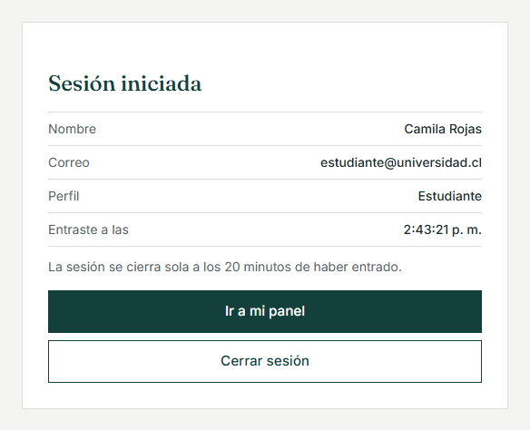
Fajardo · Login y registro (RF1)
Conceptos que debes saber explicar
react-hook-form: register, handleSubmit y errors
JWT: qué guarda (id y perfil), cuánto dura y cómo viaja
bcrypt: hash al guardar y compare al entrar
select: false y por qué el login usa .select("+password")
Interceptor de axios: agrega el token y maneja el 401
Registro: el que no es estudiante queda inactivo
Tus archivos
React: Inicio.jsx, inicio/FormIngreso.jsx (react-hook-form), FormRegistro.jsx, App.jsx (sesión), api/auth.js, api/axios.js
API: autCont.js (registro, login, perfil), models/usuario.js, middlewares/auth.js
Pregunta probable: ¿Cómo sabe el backend quién está haciendo cada petición?
Respuesta: Por el token. verificarToken lo lee del header, lo verifica con la clave secreta y deja al usuario en req.usuario.
Notes:
Archivo clave para mostrar: models/usuario.js, con el pre("save") que cifra. Ojo con Mongoose 9: el pre("save") es async y ya no usa next(). Ese era el error que hacía caer el seed.

Slide 13

Alfaro · Solicitud y derivación (RF2, RF3)
Conceptos que debes saber explicar
POST con body JSON y cómo se lee con req.body
Schema: required, enum, trim y default
El folio se genera en un pre("save") con countDocuments
ref + populate: guardar un id y traer el nombre
Validar dos veces: en React y en el backend (RNF8)
useNavigate para ir a la confirmación
Tus archivos
React: SolicitudEstudiante.jsx, DerivacionDocente.jsx, Confirmacion.jsx, MisSolicitudes.jsx, api/solicitudes.js
API: solicitudCont.js → crearSolicitud, derivarEstudiante, listarSolicitudes · models/solicitud.js · validarSolicitud
Pregunta probable: ¿Cómo encuentra el backend al estudiante que deriva el docente?
Respuesta: Con Usuario.findOne({ email, perfil: "estudiante" }). Si no existe responde 404 con un mensaje claro.
Notes:
Mostrar models/solicitud.js: los subdocumentos de seguimientos y notificaciones, y el pre("save") del folio RA-2026-0001. El seed crea dos solicitudes, por eso la primera de la demo sale 0003.

Slide 14
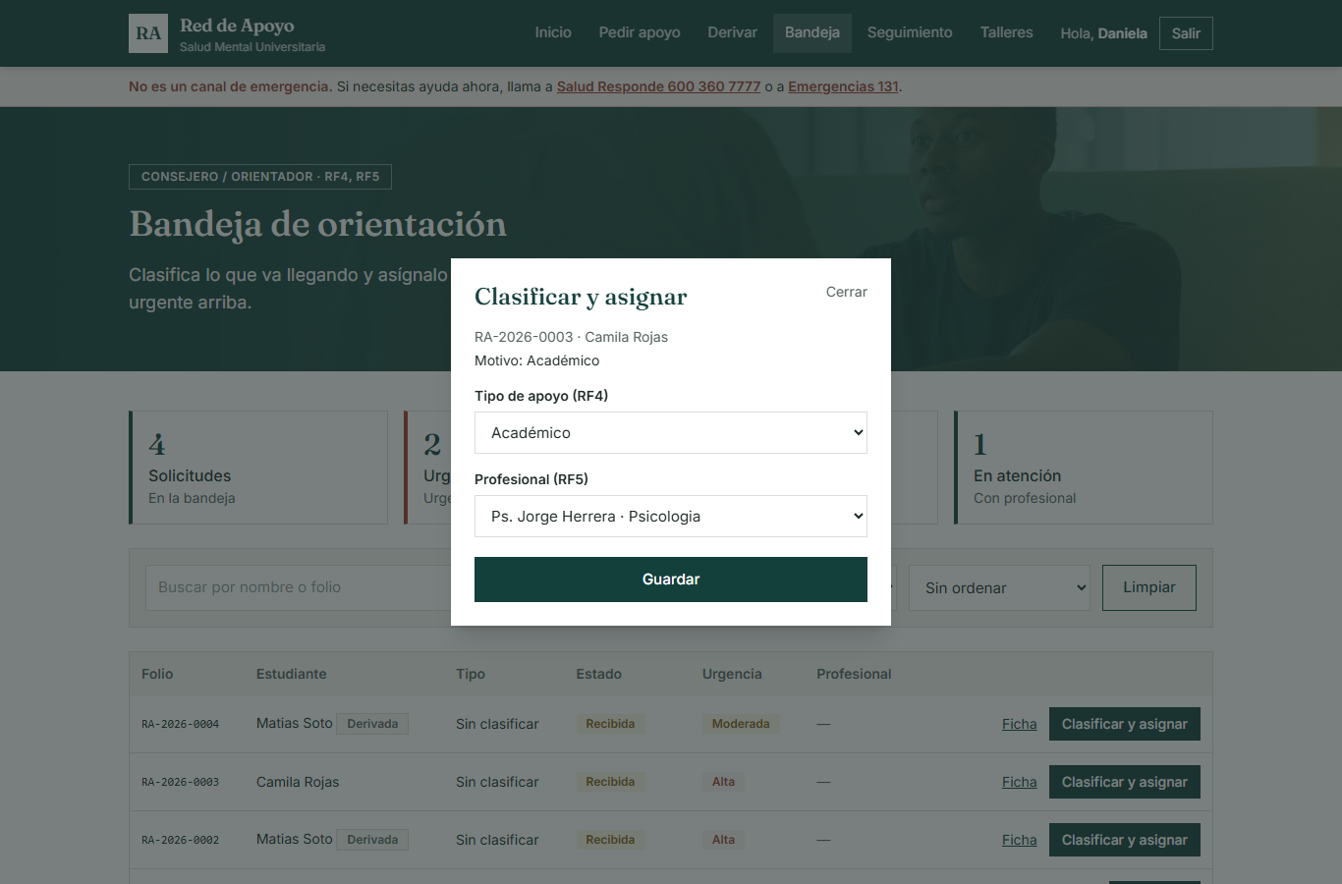
Briones · Bandeja del orientador (RF4, RF5)
Conceptos que debes saber explicar
PUT para modificar: findById, cambiar y save()
Middleware de roles permitir(...) y el 403
Por qué primero se clasifica y después se asigna
filter, sort y slice para filtrar y paginar
useEffect con [sesion, version] para recargar
populate para mostrar nombres en vez de ids
Tus archivos
React: Bandeja.jsx, bandeja/FiltrosBandeja, TablaSolicitudes, Paginacion, ModalAsignacion, api/solicitudes.js
API: solicitudCont.js → listarSolicitudes, clasificarSolicitud, asignarProfesional · adminCont → listarProfesionales · roles.js
Pregunta probable: ¿Qué pasa si se intenta asignar una solicitud sin clasificar?
Respuesta: asignarProfesional responde 400: "Primero hay que clasificar la solicitud". Por eso el modal manda las dos peticiones en ese orden.
Notes:
La ruta GET /api/profesionales la agregamos nosotros: el orientador necesitaba la lista para elegir, y /usuarios era solo del admin. Devuelve solo nombre y unidad (mínimo privilegio).

Slide 15
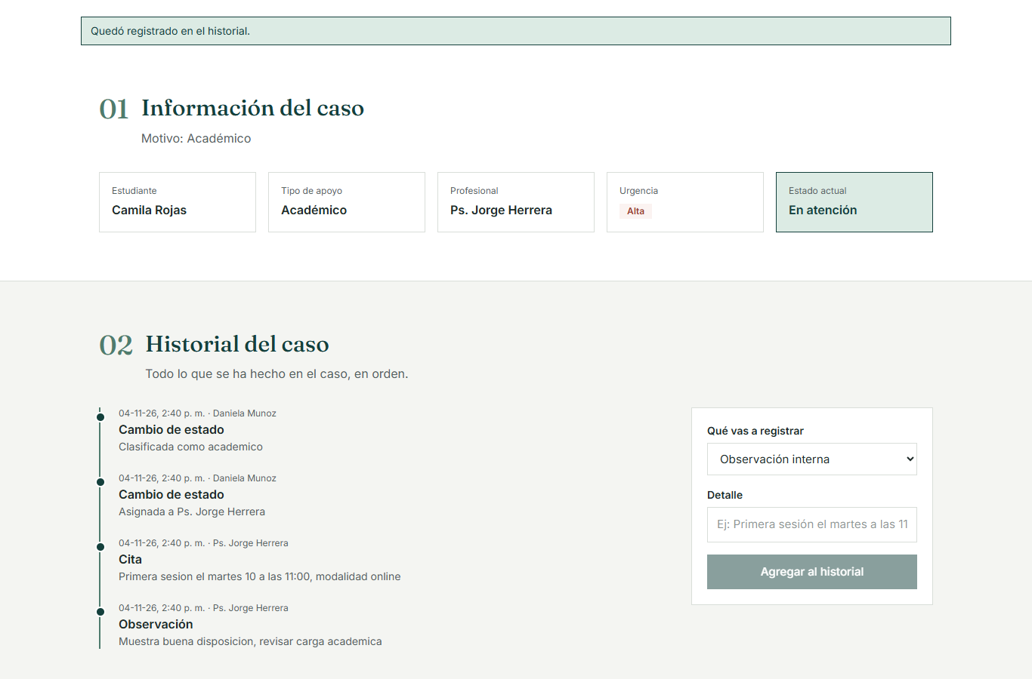
Méndez · Ficha de caso (RF6, RF7, RF11)
Conceptos que debes saber explicar
Parámetros de ruta: :id en Express y useParams en React
Subdocumentos: push a seguimientos y notificaciones
Estados: recibida → clasificada → asignada → en atención → cerrada
puedeVer() y por qué el estudiante no ve las observaciones
409 al cerrar dos veces, 403 si el caso no es suyo
Renderizado condicional según el perfil
Tus archivos
React: FichaCaso.jsx (useParams /ficha/:id), ficha/LineaTiempo, Observaciones, TablaCitas, Aviso, FormCierre
API: solicitudCont.js → verSolicitud, registrarSeguimiento, misNotificaciones, cerrarSolicitud · puedeVer
Pregunta probable: ¿Cómo se evita que un profesional escriba en un caso que no es suyo?
Respuesta: registrarSeguimiento compara profesionalAsignado con req.usuario._id y responde 403 si no coinciden.
Notes:
Las notificaciones (RF7) no son una colección aparte: son subdocumentos dentro de la solicitud. misNotificaciones las junta de todas las solicitudes del estudiante con flatMap y las ordena por fecha.

Slide 16

Mena · Talleres, reportes y bitácora (RF8 a RF12)
Conceptos que debes saber explicar
CRUD completo, igual que los clientes de la clase
DELETE como baja lógica (activo: false)
aggregate con $group y $project para contar (RNF6)
Virtual cuposDisponibles en el modelo Taller
Middleware de bitácora: registra cada acceso
Pestañas que cambian según el perfil
Tus archivos
React: Talleres.jsx, talleres/TallerTarjeta, PanelMantenedores, PanelReportes, TablaBitacora, api/talleres.js
API: tallerCont.js · adminCont.js (maestros, usuarios, reporteAgregado, bitácora) · middlewares/bitacora.js
Pregunta probable: ¿Por qué el DELETE de talleres y mantenedores no borra?
Respuesta: Para no romper los reportes históricos. Se marca activo: false y los listados solo muestran los activos.
Notes:
RNF6: el reporte usa aggregate y devuelve solo conteos y promedios, ningún nombre ni correo. Lo probamos: el reporte no contiene ningún nombre de estudiante.

Slide 17
Glosario que todos deben manejar
API REST
Endpoint
Un servidor que responde a URLs con datos en JSON, usando GET, POST, PUT y DELETE.
Una combinación de método y ruta: POST /api/solicitudes.
Middleware
Schema y Model
Función (req, res, next) que corre antes del controlador y decide si sigue.
El Schema define los campos; el Model es lo que usamos para buscar y guardar.
populate
async / await
Cambia un id guardado por los datos del documento al que apunta.
Esperar a que la base o la API respondan, con try/catch para los errores.
CORS
.env
Permiso para que la página (:5173) llame a la API (:4000). Está en app.js.
Variables de configuración (puerto, URL de Mongo, clave del JWT). No se sube a git.
Notes:
Si el profe hace una pregunta general, casi siempre cae en uno de estos ocho conceptos. Para practicar los endpoints sin la página: Thunder Client en VS Code, como en la guía del ramo, mandando el header Authorization: Bearer <token>.

Slide 18
Lo que se arregló al probar el backend
1
El seed no partía
En Mongoose 9 los pre("save") ya no reciben next(). Ahora son async sin next.
2
Cualquiera podía ser admin
El registro deja inactivo a todo perfil que no sea estudiante, hasta que el admin lo valide.
3
El estudiante veía observaciones internas
verSolicitud las filtra cuando quien pregunta es estudiante (RNF1).
4
El orientador no podía elegir profesional
Nueva ruta GET /api/profesionales, que devuelve solo nombre y unidad.
Además: la bitácora ahora guarda el id de la solicitud, se usa returnDocument: "after" como el profe, y el frontend quedó probado de punta a punta con los 5 perfiles.
Notes:
Si el profe pregunta qué problemas tuvimos, esto es real y se puede contar: el backend estaba escrito pero nunca se había probado contra la base, y al correr el seed apareció el error de Mongoose 9.

Slide 19
Antes del 11 de noviembre
1. Levantar el proyecto en tu computador (diapositiva 3)
2. Hacer la demo de 7 pasos completa al menos una vez
3. Abrir tus archivos y explicarlos en voz alta
4. Responder tu pregunta probable sin mirar la diapositiva
Notes:
Si algo no levanta, lo más común es: Mongo no está corriendo (revisar el servicio), falta el archivo .env en backend (copiarlo desde .env.example) o el backend no está en el puerto 4000.

